Slide 1

하나스튜디오 2 사용 설명서
카드 꾸미기부터 명단 인쇄까지
버전 2.0.0 (시험판) | RTAI LUCA 시리즈, IDP SMART 시리즈

Slide 2
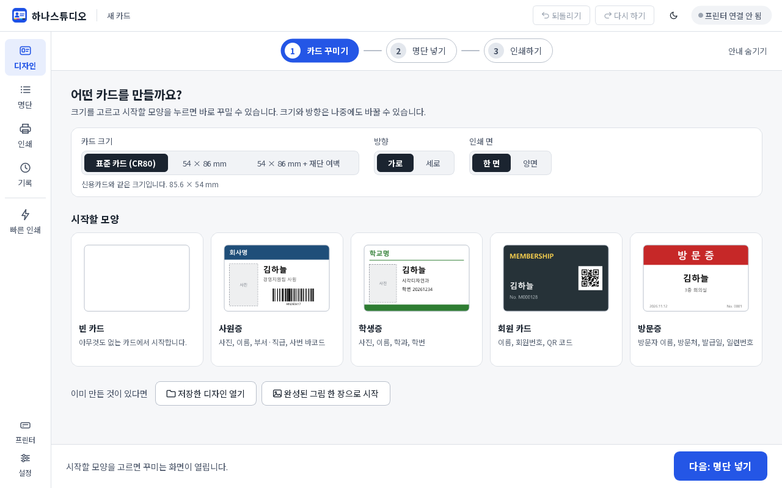
세 단계로 카드를 만듭니다
1
카드 꾸미기
2
명단 넣기
3
인쇄하기
시작할 모양을 고르고 글자, 사진, 바코드를 놓습니다.
엑셀이나 CSV 파일을 가져옵니다. 한 줄이 카드 한 장이 됩니다.
뽑을 사람을 고르고 인쇄합니다. 결과는 기록에 남습니다.
화면 위의 1, 2, 3
지금 어느 단계인지 보여 줍니다. 눌러서 바로 옮겨 갈 수 있습니다.
왼쪽 메뉴
디자인, 명단, 인쇄, 기록과 프린터, 설정이 있습니다.
오른쪽 위 프린터 표시
연결된 프린터와 준비 상태가 보입니다. 누르면 프린터를 바꿉니다.

Slide 3
시작할 모양 고르기
1
카드 크기와 방향을 고릅니다
표준 카드(CR80)가 기본입니다. 가로, 세로와 한 면, 양면을 정합니다.
2
시작할 모양을 누릅니다
사원증, 학생증, 회원 카드, 방문증 가운데 고르거나 빈 카드로 시작합니다.
3
이미 만든 것이 있다면
저장한 디자인을 열거나, 완성된 그림 한 장으로 바로 시작할 수 있습니다.
알아 둘 점 크기와 방향은 꾸미는 도중에도 오른쪽 '카드 설정'에서 바꿀 수 있습니다.

Slide 4
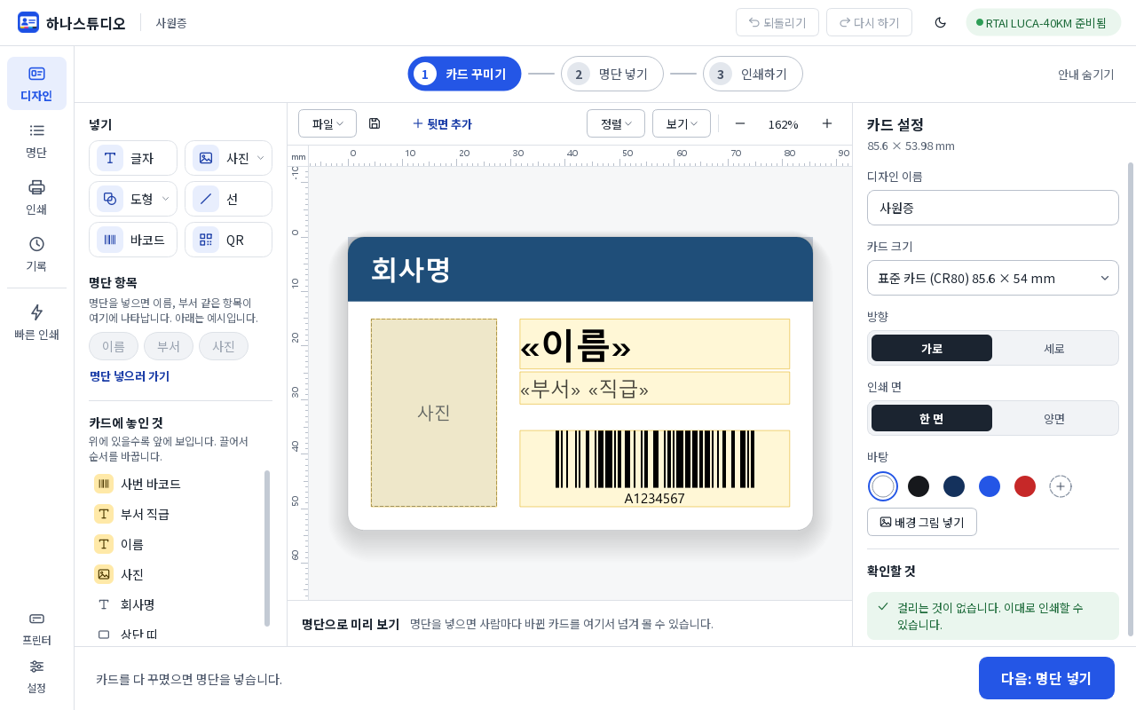
글자, 사진, 바코드 놓기
1
왼쪽 '넣기'에서 고릅니다
글자, 사진, 도형, 선, 바코드, QR을 카드에 넣습니다.
2
카드 위에서 끌어 옮깁니다
모서리 점을 끌면 크기가 바뀝니다. 방향키로 조금씩 옮길 수 있습니다.
3
오른쪽에서 자세히 바꿉니다
고른 것의 글꼴, 색, 맞춤이 오른쪽에 나타납니다.
4
저장합니다
Ctrl+S로 저장합니다. 되돌리기는 Ctrl+Z입니다.

Slide 5
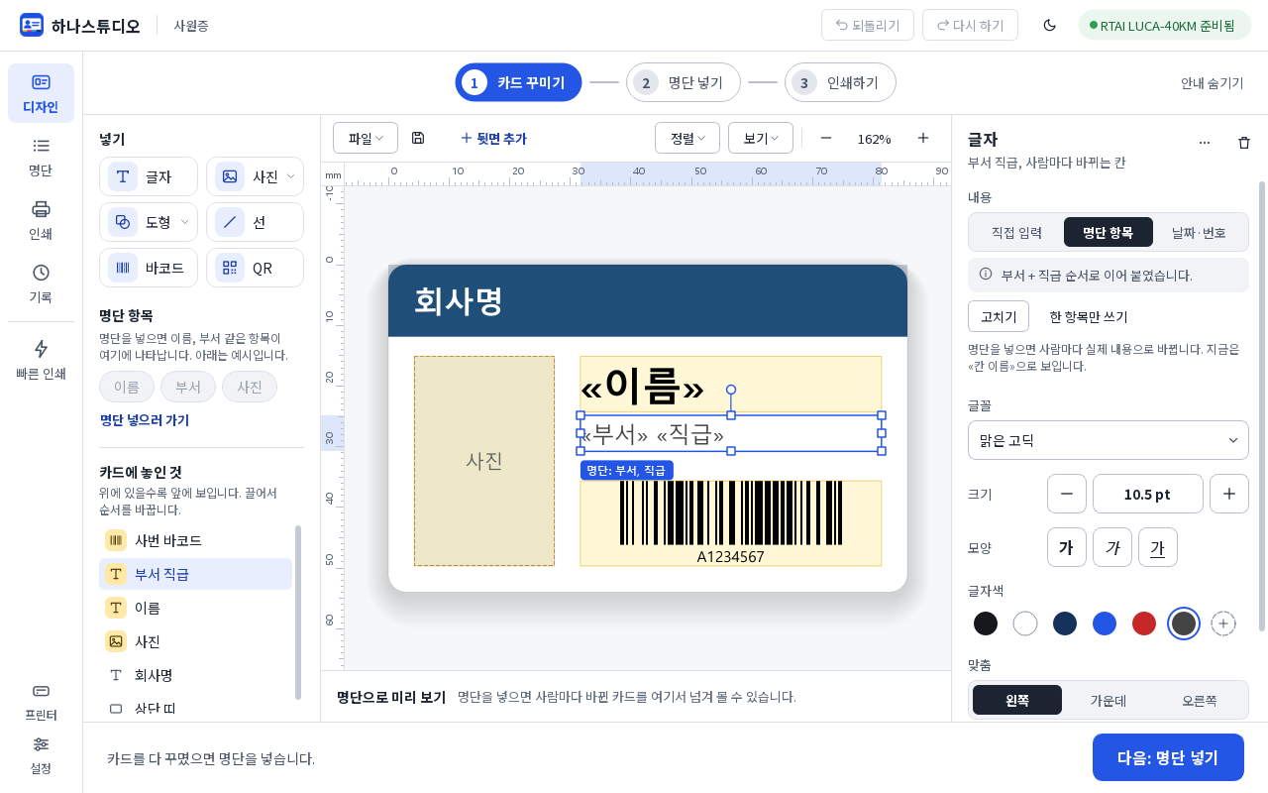
사람마다 바뀌는 칸 만들기
1
노란 칸이 바뀌는 칸입니다
«이름», «부서»처럼 보이는 칸은 인쇄할 때 명단의 값으로 채워집니다.
2
칸을 고르고 명단 항목을 정합니다
오른쪽에서 '명단에서 가져오기'를 고르고 항목을 선택합니다.
3
사진과 바코드도 같습니다
사진 칸은 사람별 사진으로, 바코드는 사번 같은 값으로 바뀝니다.
알아 둘 점 명단을 넣은 뒤에는 아래 '명단으로 미리 보기'에서 사람을 넘겨 가며 볼 수 있습니다.

Slide 6
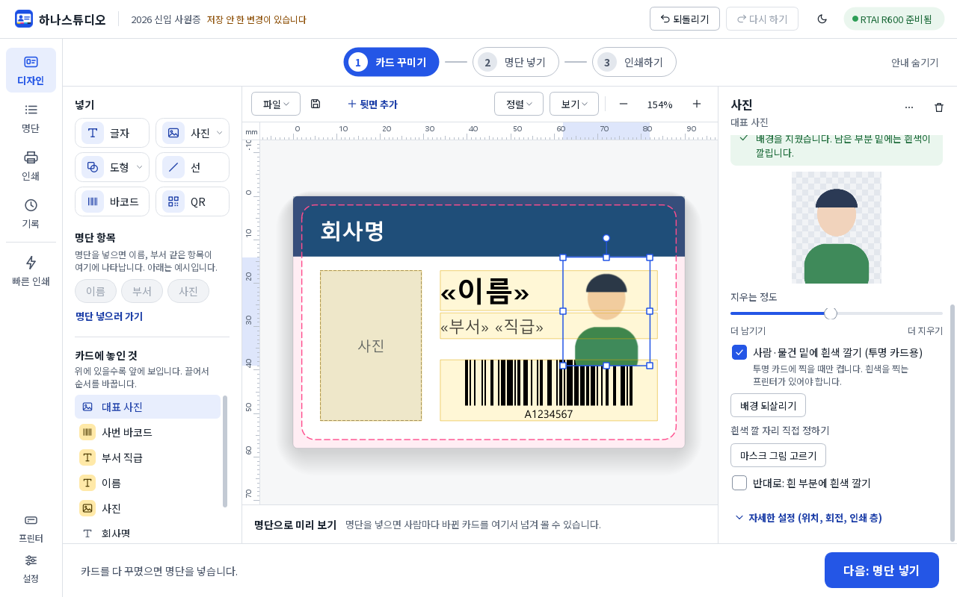
사진 배경 지우기와 흰색 깔기
1
'배경 지우기'를 누릅니다
사진을 고른 뒤 누르면 사람이나 물건만 남고 배경이 투명해집니다.
2
'지우는 정도'로 다듬습니다
더 남기거나 더 지울 수 있습니다. '배경 되살리기'로 원래대로 돌립니다.
3
투명 카드라면 흰색을 깝니다
'사람·물건 밑에 흰색 깔기'를 켜면 남은 부분 밑에 흰색이 찍힙니다.
알아 둘 점 흰색은 RTAI 프린터에 흰색 리본(YMCW)을 끼웠을 때만 찍힙니다.

Slide 7
엑셀 파일 준비하기
이름 | 부서 | 직급 | 사번
강민서 | 영업1팀 | 대리 | HN260415
고은채 | 디자인팀 | 사원 | HN260416
김하늘 | 경영지원팀 | 사원 | HN260417
처음이라면 예시 파일로 시작하세요
1
명단 화면에서 '예시 파일 받기'
저장할 폴더를 고르면 예시 명단과 사진 폴더가 만들어집니다.
첫 줄은 항목 이름, 둘째 줄부터 한 줄에 한 명
2
엑셀로 열어 봅니다
파일 형식
같은 모양으로 우리 명단을 만들면 됩니다.
엑셀(.xlsx)과 CSV를 가져올 수 있습니다. 예전 형식(.xls)은 .xlsx로 다시 저장해 주세요.
3
'이 파일로 바로 해 보기'
예시 그대로 가져와서 끝까지 한 번 해 볼 수 있습니다.
사진은 폴더 하나에 모읍니다
파일 이름을 사번처럼 명단의 한 항목과 같게 짓습니다. 예: HN260415.jpg

Slide 8
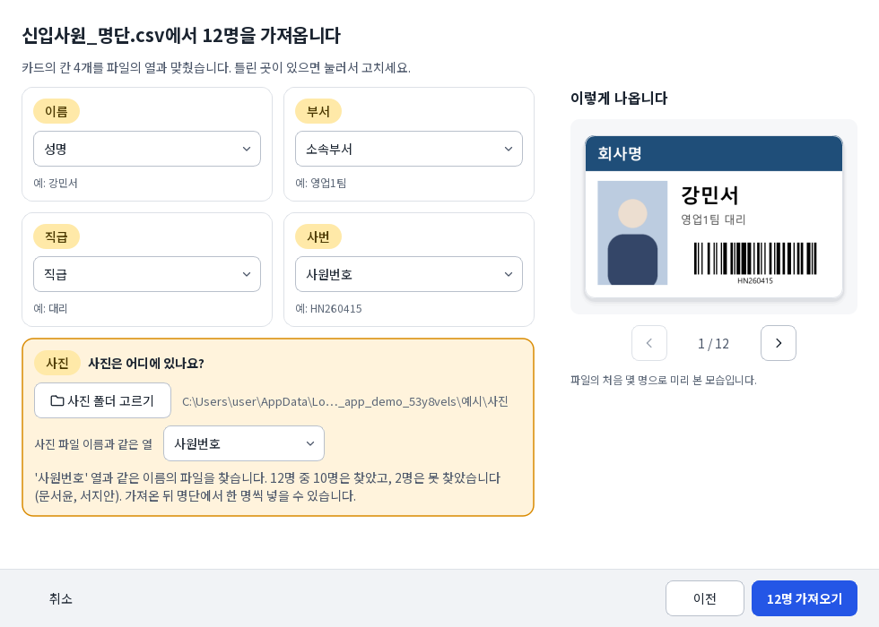
파일 가져오기
1
'엑셀·CSV 가져오기'를 누릅니다
파일을 화면에 끌어다 놓아도 됩니다. 원래 파일은 고치지 않습니다.
2
카드의 칸과 파일의 열을 맞춥니다
이름이 비슷한 열은 알아서 맞춰집니다. 틀린 곳만 고칩니다.
3
사진 폴더를 고릅니다
사진 파일 이름과 같은 열을 정하면 몇 명을 찾았는지 알려 줍니다.
4
오른쪽에서 결과를 확인합니다
실제 카드 모습을 넘겨 보고 '가져오기'를 누릅니다.

Slide 9
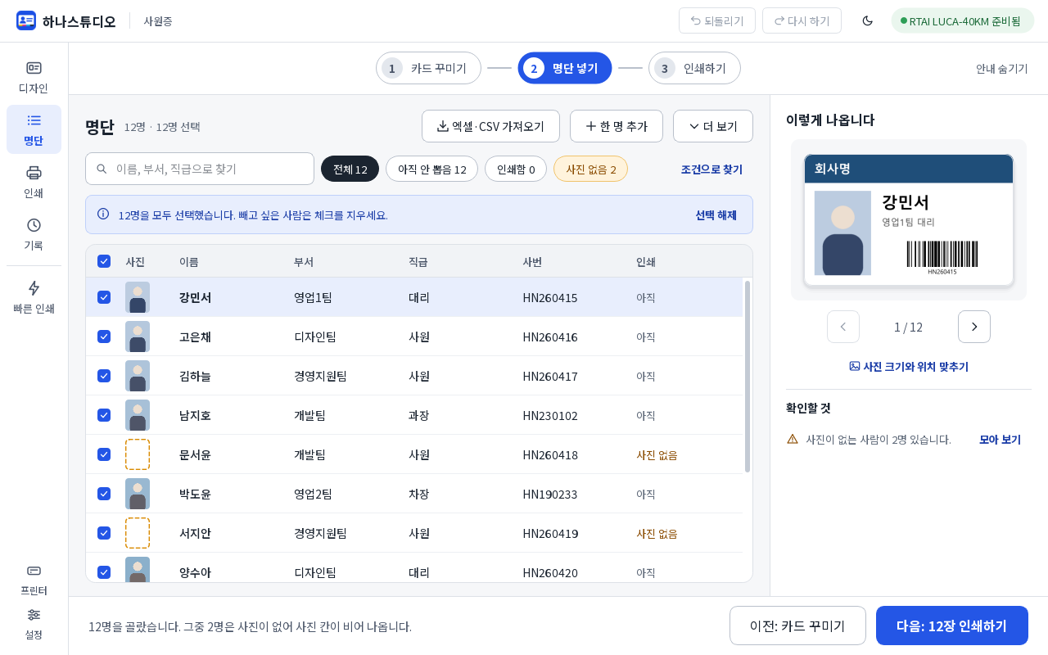
명단 확인하고 뽑을 사람 고르기
1
체크한 사람이 인쇄됩니다
맨 위 체크 칸으로 모두 고르거나 지울 수 있습니다.
2
위의 단추로 걸러 봅니다
'아직 안 뽑음', '인쇄함', '사진 없음'만 모아 볼 수 있습니다.
3
한 명을 누르면 고칠 수 있습니다
내용과 사진을 바꾸거나 '한 명 추가'로 새로 넣습니다.
4
오른쪽 '확인할 것'을 봅니다
사진이 없는 사람처럼 손볼 곳을 알려 줍니다.

Slide 10
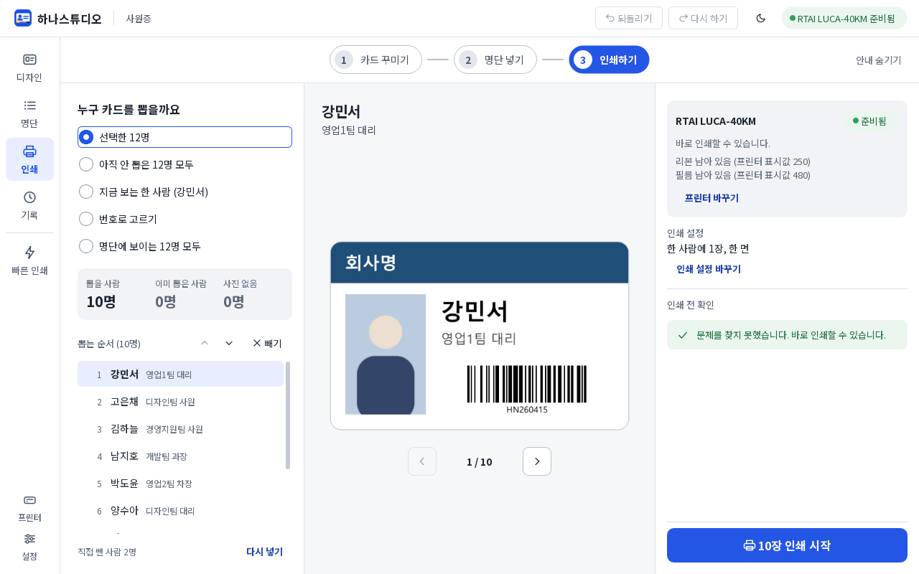
인쇄 전에 확인하기
1
누구 카드를 뽑을지 고릅니다
선택한 사람, 아직 안 뽑은 사람, 지금 보는 한 사람, 번호로 고르기가 있습니다.
2
가운데에서 카드를 넘겨 봅니다
찍힐 모습 그대로입니다. 뽑는 순서도 바꿀 수 있습니다.
3
오른쪽 '인쇄 전 확인'을 봅니다
막는 문제가 있으면 무엇을 고쳐야 하는지 알려 줍니다.
4
'인쇄 시작'을 누릅니다
단추에 몇 장을 뽑는지 적혀 있습니다.

Slide 11
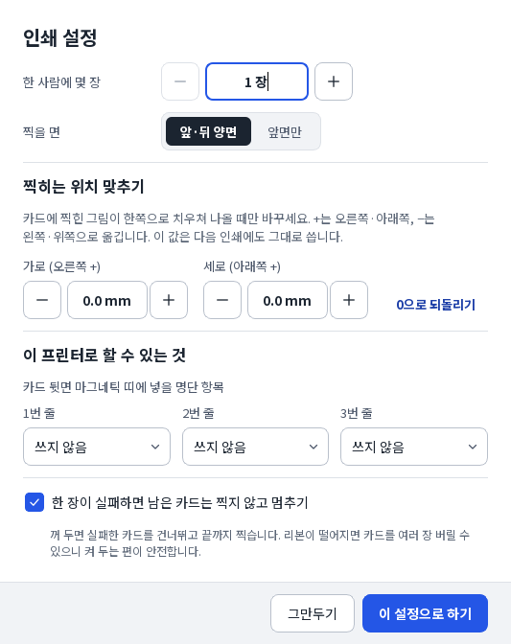
인쇄 설정 바꾸기
한 사람에 몇 장
같은 카드를 여러 장 뽑을 때 바꿉니다.
찍을 면
양면으로 꾸민 카드를 앞면만 찍을 수 있습니다.
찍히는 위치 맞추기
그림이 한쪽으로 치우쳐 나올 때만 바꿉니다. 값은 다음 인쇄에도 씁니다.
이 프린터로 할 수 있는 것
연결한 프린터가 지원하는 기능만 보입니다. 예: 마그네틱 기록.
실패하면 멈추기
한 장이 실패하면 남은 카드를 찍지 않습니다. 켜 두는 편이 안전합니다.

Slide 12
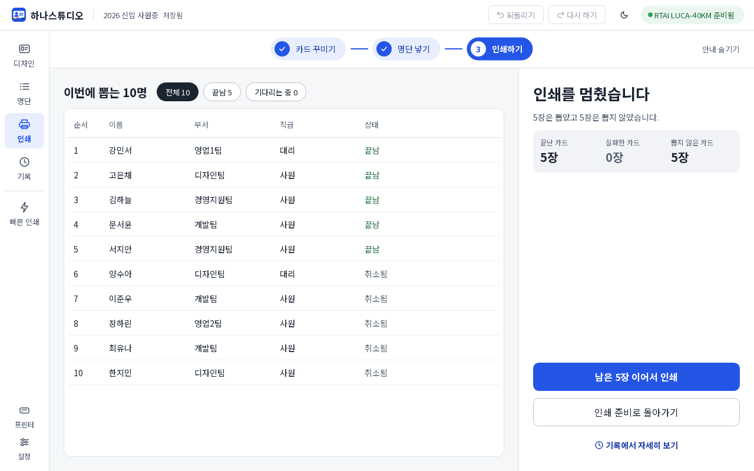
멈췄을 때 이어서 인쇄하기
1
어디까지 뽑았는지 보입니다
사람마다 끝남, 실패, 취소됨이 표시됩니다.
2
'남은 카드 이어서 인쇄'
이미 뽑은 사람은 건너뛰고 나머지만 찍습니다.
3
실패한 카드만 다시
리본이나 카드를 확인한 뒤 실패한 카드만 다시 찍을 수 있습니다.
알아 둘 점 인쇄 중에도 다음 작업을 미리 넣어 둘 수 있습니다. 앞 작업이 끝나면 이어서 찍습니다.

Slide 13
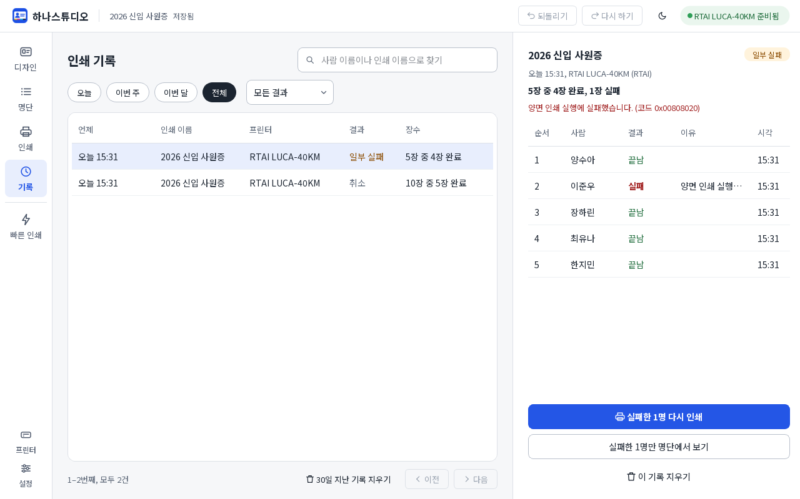
기록에서 지난 인쇄 보기
1
인쇄할 때마다 기록이 남습니다
언제, 어느 프린터로, 몇 장을 뽑았는지 볼 수 있습니다.
2
작업을 누르면 결과가 보입니다
사람별 결과와 실패한 이유가 함께 적혀 있습니다.
3
기록에서 바로 다시 인쇄
실패한 카드만 다시 찍습니다.

Slide 14
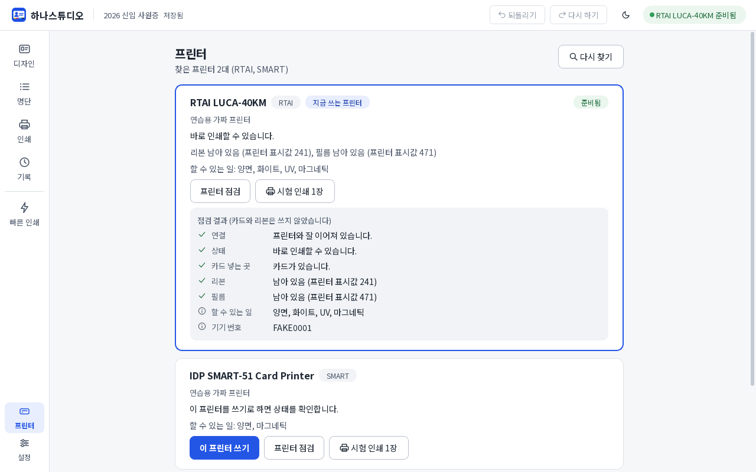
프린터 연결하기
1
프린터 드라이버를 먼저 설치합니다
Windows의 '프린터 및 스캐너'에 프린터가 보여야 합니다.
2
USB를 꽂고 전원을 켭니다
왼쪽 아래 '프린터' 화면에서 '다시 찾기'를 누릅니다.
3
쓸 프린터를 고릅니다
여러 대가 있으면 목록에서 고릅니다. 다음에도 같은 프린터를 씁니다.
4
상태를 확인합니다
리본과 필름, 카드 공급함 상태가 함께 보입니다.

Slide 15
프린터별로 할 수 있는 것
기능 | RTAI LUCA 시리즈 | IDP SMART 시리즈
컬러 인쇄 | 됨 | 됨
명단으로 여러 장 인쇄 | 됨 | 됨
양면 인쇄 | 됨 | 양면 장치가 있는 기종
흰색 찍기 (투명 카드) | 됨 (YMCW 리본) | 안 됨
찍히는 위치 맞추기 | 됨 | 됨
마그네틱 기록 | 마그네틱 장치가 있는 기종 | 마그네틱 장치가 있는 기종
알아 둘 점 인쇄 설정에는 지금 연결한 프린터가 지원하는 기능만 나타납니다. 양면과 마그네틱은 프린터에 그 장치가 달려 있어야 합니다.

Slide 16
이럴 때는 이렇게
프린터를 찾지 못합니다
'예열 중입니다'가 보입니다
전원과 USB를 확인하고, Windows 프린터 목록에 보이는지 봅니다. 보이지 않으면 드라이버를 설치합니다.
오류가 아닙니다. 프린터가 데워지는 중이고, 잠시 뒤 인쇄할 수 있습니다.
그림이 한쪽으로 치우쳐 나옵니다
사진이 안 들어갑니다
인쇄 설정의 '찍히는 위치 맞추기'에서 가로, 세로 값을 조금씩 바꿉니다.
사진 파일 이름이 명단의 값과 같은지 확인합니다. 명단에서 '사진 없음'으로 모아 볼 수 있습니다.
화면을 어둡게 쓰고 싶습니다
문제를 알려야 할 때
오른쪽 위 달 모양 단추를 누르거나 '설정'에서 바꿉니다.
기록 파일 hana_debug.log를 함께 보내 주세요. 설치 폴더나 내 PC의 AppData\Local\HanaStudio\logs에 있습니다.

